Slide 1
Statistik inom läkemedelsutveckling
Kevin Persson
Strictly Confidential
My-dagen
31 Okt 2022

Slide 2
Kort fakta om Astrazeneca
Över 83 000 medarbetare världen över, verksamhet i över 100 länder.
Forskningscentra i Sverige, USA och Storbritannien.
Huvudsakliga forskningsområden:
Cancer
Kardiovaskulära, metabola & njursjukdomar (CVRM)
Andningsvägar & immunologi
I Sverige:
7400 medarbetare, 4600 i Södertälje & 2800 i Göteborg.
Störst fokus på CVRM.
Notes:
Nämn bra kurser att läsa som är bra att ha läst:
* Monte carlo- baserad statistiska metoder
* Linjär logistik regression

Slide 3
Min resa till Astrazeneca
29 år gammal, jobbat för Astrazeneca i snart 5 år som statistiker.
Pluggade i Lund:
Kandidat på 3 år inom matematik.
Ytterligare 2 år för master inom matematisk statistik.
Min masteruppsats hade inget med läkemedelsindustrin att göra.
Notes:
Nämn bra kurser att läsa som är bra att ha läst:
* Monte carlo- baserad statistiska metoder
* Linjär logistik regression

Slide 4
Läkemedelsutvecklingens kliniska faser

Slide 5
Fas 1
Första test av säkerheten av läkemedlet för människor.
Hur ett läkemedel upptas, varierande doser.
Små studier på 20-100 friska frivilliga.
Singelblindade, ibland okontrollerade.
Samla tillräckligt med information för att kunna genomföra en större, kontrollerad, studie.
Notes:
Kan nämna att innan detta finns en förklinisk fas.
Blindade för försökspersonen.
Bedömer säkerhet hos människor, PK/PD, hur upptagning påverkas av mat och liknande.
PK/PD resulterar i att man ka bestämma en potentiell dosregim.
SAD/MAD

Slide 6
Fas 2
Börjar undersöka (klinisk) effektivitet.
Ibland aktiv kontroll och oftast blindade.
Fortsätter samla in information om säkerhet.
Lite större, uppemot några hundra patienter.
Bestämma ”optimal” dos.
Notes:
Här är det patienter med sjukdom eller tillstånd man tror läkemedlet kan hjälpa mot.
Någon om indirekta mätningar, surrogatvariabler.

Slide 7
Fas 3 (Där jag jobbar)
Ska statistiskt säkerställa effekt av läkemedlet.
Står som grund för ansökan om godkännande av läkemedlet.
Variabler med mer konkret koppling till sjukdom.
Kan vara mycket stora och långa, hundratals till tusentals patienter som följs i månader och år.
Fortsätter samla in information om säkerhet.
Notes:
Godkännande mer specifikt för någon indikation och population.
Behöver ofta replikera effekt i två separata studier.

Slide 8
Fas 4
Vidare studier på redan godkända läkemedel.
Notes:
Bara snabbt nämna konceptet fas 4.
Bredda fass-texten(bipacksedeln), nya populationer, interaktioner med andra läkemedel.

Slide 9
Vad gör en statistiker på AstraZeneca?
Notes:
Ska ge lite exempel på aktiviteter i olika delar av en studies utveckling.

Slide 10
Klinska studier
Studien förbereds:
Vilken design ska användas, dialog med myndigheter (FDA, EMA, etc.).
Specificera vilka variabler man ska analysera.
Vilka metoder ska användas för att analysera variabeln?
Parametriska metoder: T-test, ANOVA, ANCOVA, logistic regression, etc.
Semi-parametriska metoder: Cox-proportional hazard model, etc.
Icke-parametriska metoder: Chi-Square test, etc.
Förspecificera ev. hypotesprövning, stickprovsberäkning.
Under studien:
Insamling av data övervakas.
Saker går aldrig exakt som man tänkt sig.
Studien läser ut:
kvantitativ tolkning av resultatet.
Notes:
Ansvarig för att stödja designen av en klinisk studie och att utföra analys och statistisk tolkning av data,
Studien förberds:
Stickprovsberäkningen ska vara lagom! Vill ha tillräckligt hög power men också undvika att ha signifikant resultat med kliniskt oövertygande punktskattning.
Förspecificering är viktig för att undvika att analysen blir skev.
Förspecificering av subgrupper är också rutin.
Övrigt kan exempelvis vara interimsanalyser som påverkar total alpha.
Saker skrivs tillsammans med övriga funktioner.
COX används vid överlevnadsanalys
Inga antaganden om h(t) i COX, expected hazard at time (t), icke parametriska biten
Under studien
Protokollet följs inte, man får in för få event.
Man behöver uppdatera SAP eller protokoll med nytt stickprov eller detaljer i analysmetoder.
Stuiden läser ut.
Kan vi styrka att vi har någon effekt? Ser vi en oroväckande trend hos någon bieffekt? Har vi någon oväntad interaktion

Slide 11
Vanliga frågor som kan uppstå
Har vårt studieläkemedel en klinisk effekt?
Hur vet vi om det är värt att fortsätta med vårt studieläkemedel?
Kan vi estimera ett gemensamt effektmått, baserat på data från olika studier?

Slide 12
Meta-analys
En statistisk analys som kombinerar
resultatet från multipla studier.
Kan användas när flera studier
samlat in/presenterat jämförbar data.
Målet är att få fram ett sammanslaget resultat från studierna baserat på om man antar:
Fixed effekt: Finns bara en sann effekt som antas lika mellan studierna. Större studier får mer vikt medans mindre studier får mindre vikt. Kan användas om studierna inkluderade är genomförde under liknade scenario, samma studiepopulation etc.
Random effekt: Antar att det finns en distribution (normal) av sanna effekt mått. Antar att det sanna effekt måttet varier mellan studierna. Varje studie i meta-analysen representerar ett sample från denna distributionen. Estimerar medlevärdet från denna distribution av effekt. Små studier får större vikt än I fixed effekt.

Slide 13
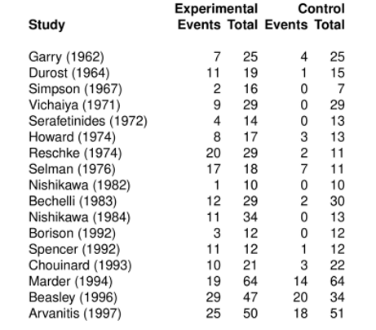
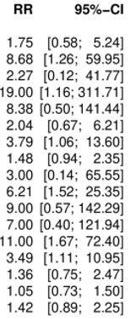
Exempel på meta-analys
Vill analysera effekten av haloperidol i
behandling för schizophrenia Vs placebo.
Det vi vill mäta är klinisk förbättring mellan
grupperna, använder RR(risk ratio) som mått.
RR > 1 betyder haloperidol bättre än placebo.
Notes:
Risk ratio: Förhållandet mellan risk mellan grupperna. RR=2 säger dubbelt så stor risk att eventet händer i ena armen jämfört med andra. Tar inte hänsyn till sannolikheten att eventet sker!

Slide 14
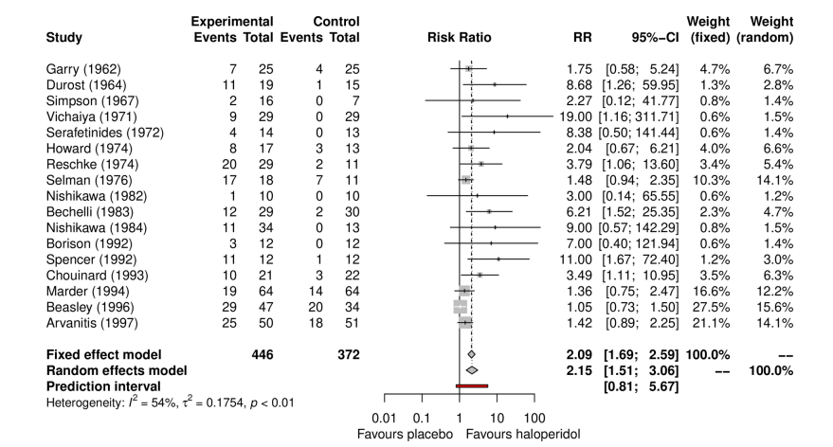
Meta-analys output

Slide 15
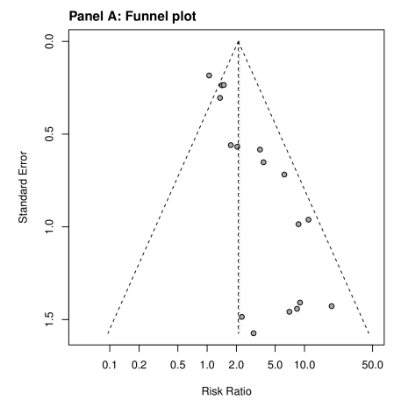
Analysera outputten
Finns det bias?
Göra sensitivitetsanalyser?
Är RR missledande? En RR på 2.0 säger inget om
sannolikheten att eventet händer, kanske RD bättre mått, båda?
Finns det heterogenicitet? Är den signifikant? Är den hög?
Notes:
Publication bias: It occurs when the outcome of an experiment or research study influences the decision whether to publish or otherwise distribute it. Publishing only results that show a significant finding disturbs the balance of findings, and inserts bias in favor of positive results.
Heterogencitet: Heterogeneity in meta-analysis refers to the variation in study outcomes more than expected by chance alone between studies.

Slide 16
Slutord
Notes:
Ska ge lite exempel på aktiviteter i olika delar av en studies utveckling.

Slide 17
Summering
Mycket variation.
Viktigt att tänka kritiskt.
Att kunna programmering är ett starkt +.
Bra att kunna förmedla ens åsikter så att alla kan förstå.

Slide 18
Intresserad av AstraZeneca?
https://www.astrazeneca.se/karriar/student.html
https://www.astrazeneca.se/

Slide 19
Referenser / resurser för vidare läsning
Design and analysis of clinical trials (Chow, Liu).
ICH Harmonised Tripartite Guideline Statistical Principles For Clinical Trials E9.
Meta-analys: Balduzzi S, et al. Evid Based Ment Health 2019;22:153–160. doi:10.1136/ebmental-2019-300117
Notes:
Tar bort carroll ifall studiedesignsbiten blir yxad.

Slide 20
Bildreferenser
Slide 9 How to start up an ATMP clinical trial - European Pharmaceutical Review
Slide 10 Question mark clip art free clipart images 8 - Cliparting.com
Slide 13 Falubygdens SFK: KM-1 i mete

